Slide 1
Неинвазивное пренатальное
тестирование (НИПТ)
в Медикал Геномикс
MGiEASY (Россия)

Slide 2
НИПТ MGiEASY – тест на синдромы Дауна, Патау, Эдвардса, трисомии всех хромосом, анеуплоидии половых хромосом, и определение пола плода (в зависимости от выбранной опции)

Slide 3
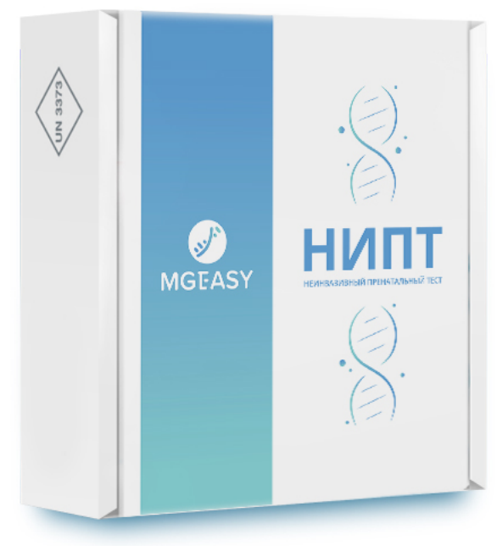
Показания к проведению исследования:
Стратегии применения: 1. Ранний скрининг с высокой точностью с 10 недель беременности в качестве более точного скринингового теста по сравнению со стандартным комбинированным скринингом может быть предложен всем беременным (Клинические рекомендации РФ «Нормальная беременность», 2020 г; Рекомендации ACOG, 2020 г.)

Slide 4
Показания к проведению исследования:
2. Решение о проведении по результатам I скрининга
по результатам комбинированного скрининга I триместра риск 1:1000 и выше («серая зона» риска) при противопоказаниях к инвазивной пренатальной диагностике при низких рисках по скринингу I триместра, однако при отклонениях в показателях сывороточных белков или в случае «мягких» маркеров хромосомных аномалий старший репродуктивный возраст отягощённый анамнез по хромосомным аномалиям в семье, по потерям беременности, неудачам

Slide 5
НИПТ – комплексная дородовая диагностика с целью определения на раннем гестационном периоде синдрома Дауна и других геномных патологий:
АНЕУПЛОИДИИ АУТОСОМ
Синдром Дауна (Трисомия 21)
Синдром Эдвардса (Трисомия 18)
Синдром Патау (Трисомия 13)
Анеуплоидии всех хромосом
АНЕУПЛОИДИИ ПОЛОВЫХ ХРОМОСОМ
Синдром Тёрнера (Моносомия X)
Трисомия по X-хромосоме (Трисомия X)
Синдром Клайнфельтера (XXY)
Синдром Якобса (XYY)
Синдром XXYY
Точность и информативность теста – 99,9%

Slide 6
Параметры:
Доступен с 10-ой недели беременности
Проводится для одноплодной и многоплодной беременности
Применяется как при естественной беременности, так и при использовании ВРТ
Применяется при использовании донорского ооцита и при суррогатном материнстве
Срок выполнения – 14 календарных дней с момента поступления биоматериала в лабораторию

Slide 7
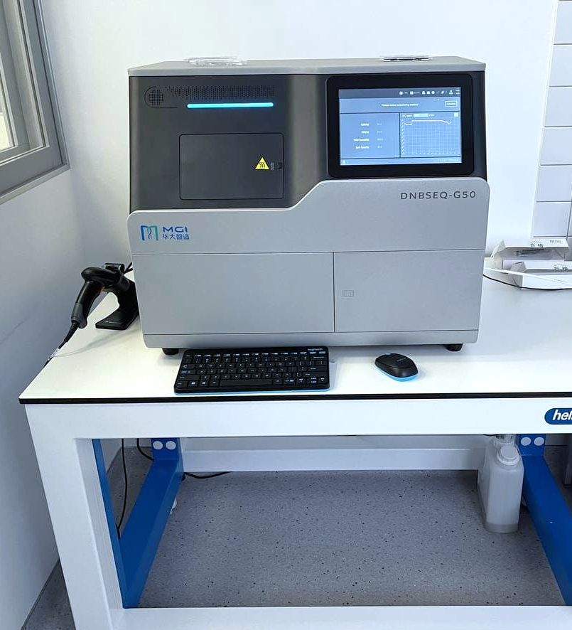
Методика:
MGiEASY использует технологию линейной амплификации ДНК, позволяющую избежать накопления ошибок ПЦР
MGiEASY использует технологию массового параллельного секвенирования, т.е. секвенирует миллионы фрагментов материнской и фетальной ДНК в каждом образце, что позволяет исследовать весь геном и, с помощью биоинформатического анализа, сравнить с референсным геномом для обнаружения хромосомной патологии
MGiEASY полностью автоматизирован: выделение ДНК, приготовление библиотек и секвенирование осуществляется при помощи автоматизированных систем, что исключает возможность влияния человеческого фактора на качество исследования
В настоящее время проходит регистрация НИПТ MGiEASY в РФ, срок получения РУ вторая половина 2022 года

Slide 8
Партнерская цена и опции НИПТ:
MGiEASY LITE
MGiEASY STANDART
MGiEASY OPTIMA
MGiEASY PREMIUM
MGiEASY EXTRA
Синдром Дауна (Т21)
+ Определение пола
Синдром Дауна (Т21)
Синдром Эдвардса (Т18)
Синдром Патау (Т13)
+ Определение пола
Синдром Дауна (Т21)
Синдром Эдвардса (Т18)
Синдром Патау (Т13)
Синдром Тернера (Х)
Синдром Клайнфельтера (ХХY)
Трисомия по Х хромосоме (ХХХ)
+ Определение пола
Синдром Дауна (Т21)
Синдром Эдвардса (Т18)
Синдром Патау (Т13)
Синдром Тернера (Х)
Синдром Клайнфельтера (ХХY)
Синдром Якобса (XYY)
Синдром XXYY
Трисомия по Х хромосоме (ХХХ)
Трисомия по 9 хромосоме
Трисомия по 16 хромосоме
Трисомия по 22 хромосоме
+ Определение пола
Синдром Дауна (Т21)
Синдром Эдвардса (Т18)
Синдром Патау (Т13)
Синдром Тернера (Х)
Синдром Клайнфельтера (ХХY)
Синдром Якобса (XYY)
Синдром XXYY
Трисомия по Х хромосоме (ХХХ)
Трисомия по 9 хромосоме
Трисомия по 16 хромосоме
Трисомия по 22 хромосоме
+ Определение пола
+ Все хромосомы
17 000 ₽
20 000 ₽
22 000 ₽
27 000 ₽
32 000 ₽

Slide 9
НИПТ на 24 хромосомы:
Проводится анализ NGS на трисомии и моносомии по всем хромосомам: с 1 по 22 и половые X, Y.
Что позволяет выявить?
1. Редкие хромосомные аномалии в плаценте по НИПТ являются показанием к исключению у плода генетической патологии:
- мозаичных хромосомных аномалий
- однородительской дисомии по ряду хромосом
2. Хромосомные аномалии в плаценте даже при условии здорового ребенка повышают акушерские риски. Плацентарный мозаицизм может приводить к ФПН, что меняет тактику ведения пациентов с редкими аномалиями по НИПТ
3. НИПТ на 24 хромосомы рекомендован PGDIS после переноса мозаичных эмбрионов
4. При выявлении редких аномалий по НИПТ высокий риск потери беременности. В случае остановки беременности будет выявлена причина, что позволит планировать следующую беременность с учетом отягощенного анамнеза по ХА
5. НИПТ на 24 хромосомы - самый частый запрос от пациентов с остановкой предыдущей беременности по причине редких ХА, является методом самой ранней детекции ХА для таких семей

Slide 10
НИПТ на 24 хромосомы помогает выявлять:
плацентарный хромосомный мозаицизм, который: - не зависит от возраста - может приводить отклонениям по биохимическим маркерам в I триместре и к повышенному риску частых хромосомных аномалий - по данным литературы при выявлении мозаицизма в плаценте у плода мозаицизм выявлялся в 30-40% случаев - может приводить к ФПН (задержка роста плода, преждевременные роды, остановка в развитии беременности) - у плода мозаицизм может проявляться пороками развития или быть бессимптомным с последующим рождением больного ребенка Описанная патология у живорожденных детей по хромосомам:
Полные трисомии у рожденных детей – 7, 9, 13, 18, 21, 22
Мозаичные трисомии у рожденных детей – 2, 3, 4, 5 (фибробласты), 7, 8 (тканевой mos), 9, 10, 12 (ткани), 13, 14, 16 (тканевой mos), 17 (фибробласты кожи), 18, 21, 22
Мозаичные моносомии у детей: 2, 21, Х
Однородительская дисомия: 6, 7, 11, 14, 15

Slide 11
Контроль качества исследования:
Минимально допустимое для анализа содержание фетальной фракции – 3,5%, для многоплодной беременности – 7%
Количество прочтений для каждого образца - не менее 10 млн

Slide 12
Противопоказания:
Подтверждённый материнский, фетальный или плацентарный мозаицизм Наличие хромосомной перестройки у одного из родителей (сбалансированные инверсии, транслокации)
Переливание крови в течение последнего года до исследования Перенесенные операции по пересадке органов Лечение стволовыми клетками Синдром «исчезающего близнеца» (выявленная задержка развития после 8 недели беременности и/или в течение 8 недель после тестирования) Индекс массы тела пациентки свыше 30 Онкологические заболевания или злокачественные новообразования в анамнезе
Ограничения:

Slide 13
Причины перезабора материала для повторного исследования:
Недостаточное количество фетальной ДНК (менее 3,5% для одноплодной беременности и 7% для многоплодной)
Получение сомнительного результата, произошедшее по биологическим причинам (наличие онкологических заболеваний у матери, различных патологических состояний плода и др) или в следствии нарушения транспортировки материала в лабораторию (использование просроченной пробирки, нарушения условий взятия крови, сроков доставки образцов в лабораторию, температурного режима, повлекшие за собой деградацию ДНК или разрушение форменных элементов крови)

